Slide 1
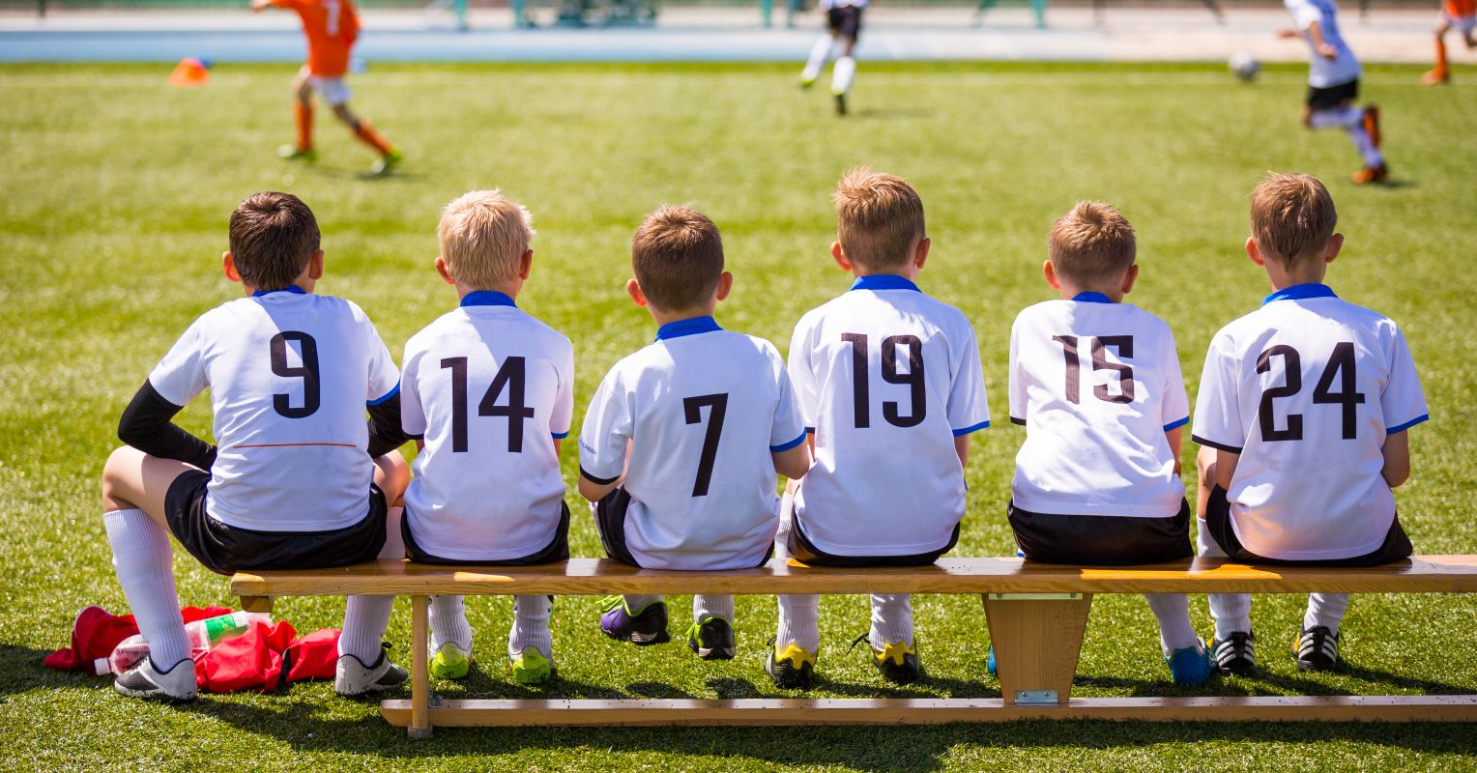

DÍKY TRENÉRE
Tisková konference
Sportování dětí v době krize
Únor 2022

Slide 2
METODIKA
Metoda ankety | Online dotazování
Cílová skupina | Rodiče dětí ve věku 6-18 let Rozložení dle regionu, velikosti místa bydliště
Velikost vzorku | 1050 (754 z nich má dítě, které se v posledním roce účastnilo sportování v kroužku/oddílu) sběr proběhl 16. 2. – 21. 2. 2023
Výzkumný nástroj | Strukturovaný dotazník o délce cca 4 minut

Slide 3






VÍCE NEŽ 70 % RODIČŮ MÁ ALESPOŇ JEDNO DÍTĚ VE VĚKU 6-18 LET, KTERÉ V POSLEDNÍCH 12 MĚSÍCŮ SPORTOVALO V RÁMCI ODDÍLU/KROUŽKU. V PRAZE JE JICH VÍCE NEŽ V JINÝCH REGIONECH.
Q1. Máte dítě/děti ve věku 6-18 let, které chodí nebo v posledních 12 měsících chodilo do sportovního oddílu/kroužku?
N= 1050/128/359/563
Hodnoty jsou zaokrouhleny na celá čísla

Slide 4


SVÉ SPORTOVNÍ AKTIVITY KVŮLI SOUČASNÉ EKONOMICKÉ SITUACI MUSELA OMEZIT PŘIBLIŽNĚ ČTVRTINA SPORTUJÍCÍCH DĚTÍ.
27 % dětí muselo alespoň omezit své sportovní aktivity
 | Praha | Zbytek Čech | Morava
Musely přestat | 4 % | 7 % | 10 %
Musely omezit | 22 % | 20 % | 17 %
Jsou stále stejně aktivní | 74 % | 73 % | 73 %
Q2. Muselo/musely vaše dítě/děti kvůli současné ekonomické situaci ve společnosti (zdražování, inflace atd.) omezit svou účast ve sportovních kroužcích/oddílech během posledních 12 měsíců?‘
N=754/110/252/392
Hodnoty jsou zaokrouhleny na celá čísla

Slide 5
SE ZDRAŽENÍM ČLENSKÝCH PŘÍSPĚVKŮ SE SETKALY ¾ RODIČŮ. CENA SE OPROTI PŮVODNÍ VE ČTVRTINĚ PŘÍPADŮ ZVÝŠILA O VÍCE NEŽ 30 %.
24 %
Zdražení o více než 30 %
51 %
Zdražení do 30 %
24 %
Nedošlo ke zdražení
Q3. Setkali jste se během posledních 12 měsíců se zdražením členských příspěvků ve sportovních oddílech/kroužcích, do kterých vaše dítě/dětí docházejí?
N=754/110/252/392
Hodnoty jsou zaokrouhleny na celá čísla

Slide 6


8 Z 10 RODIČŮ SI MYSLÍ, ŽE BY VLÁDA MĚLA FINANČNĚ PODPOROVAT SPORTOVNÍ KLUBY
A ODDÍLY.
T2B | 76 | 86 | 84
43 %
Určitě ano
41 %
Spíše ano
13 %
Spíše ne
3 %
Určitě ne
Q4. Myslíte si, že by se vláda měla více participovat na poskytování finanční podpory sportovním oddílům v době současné ekonomické krize?
N=1050/128/359/563
Hodnoty jsou zaokrouhleny na celá čísla

Slide 7
VĚTŠINA RODIČŮ S DĚTMI VE VĚKU 6-18 LET, KTERÉ NAVŠTĚVUJÍ SPORTOVNÍ ODDÍL/KROUŽEK SI MYSLÍ, ŽE BY SE VLÁDA MĚLA VÍCE PARTICIPOVAT NA JEJICH PODPOŘE.
T2B | 86 |  | 80
43 %
Určitě ano
41 %
Spíše ano
13 %
Spíše ne
3 %
Určitě ne
Mám dítě ve věku 6-18 let navštěvující sportovní oddíl/kroužek
Nemám dítě ve věku 6-18 let navštěvující sportovní oddíl/kroužek
Q4. Myslíte si, že by se vláda měla více participovat na poskytování finanční podpory sportovním oddílům v době současné ekonomické krize?
Q1. Máte dítě/děti ve věku 6-18 let, které chodí nebo v posledních 12 měsících chodilo do sportovního oddílu/kroužku?
N=1050/754/296
Hodnoty jsou zaokrouhleny na celá čísla

Slide 8
SOUČASNÁ EKONOMICKÁ SITUACE MÁ DLE 36 % RODIČŮ NEGATIVNÍ DOPAD NA KVALITU SPORTOVNÍCH KROUŽKŮ, DLE 63 % JE SITUACE STEJNÁ.
 | Praha | Zbytek Čech | Morava
Kvalita se zhoršila | 21 % | 38 % | 37 %
Situace je stejná | 78 % | 61 % | 63 %
Kvalita se zlepšila | 1 % | 1 % | 0 %
Q5. Myslíte, že současná ekonomická situace ovlivnila kvalitu sportovních kroužků/oddílů?
N=1050/128/359/563
Hodnoty jsou zaokrouhleny na celá čísla

Slide 9
SHRNUTÍ ZJISTĚNÝCH VÝSLEDKŮ
27 %
Sportujících dětí muselo v posledních 12 měsících omezit své sportovní aktivity, z nichž 8 % kvůli ekonomickým důvodům přestalo sportovní oddíly/kluby navštěvovat úplně.
75 %
Rodičů se setkalo v posledních 12 měsících se zdražením členských příspěvků ve sportovním oddíle/klubu. 21 % uvedlo, že se jednalo o zdražení o více než 30 % z původní částky.
84 %
Rodičů si myslí, že by měla vláda měla více participovat na finanční podpoře sportovních oddílů/klubů.
36 %
Rodičů uvedlo, že ekonomická situace negativně ovlivnila kvalitu sportovních oddílů/klubů. 63 % rodičů uvedla, že je situace stejná.

Slide 10
STRUKTURA VZORKU

Slide 11
STRUKTURA VZORKU
Pohlaví
Věk
Region

Slide 12


DĚKUJEME VÁM ZA POZORNOST!

